Slide 1

Ma personne chouette
*Bruno Tremblay*
Par Louis Lafortune
13 Juin 2025

Slide 2
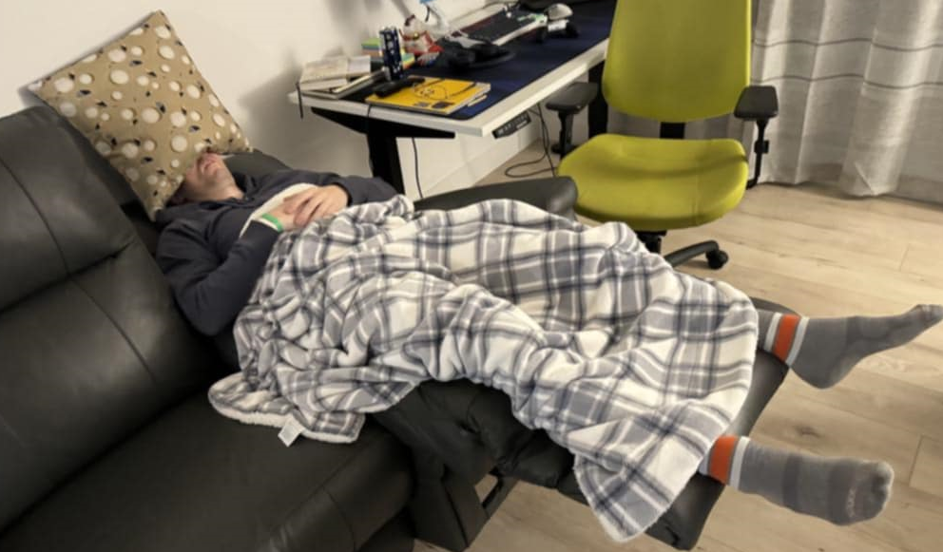
Pourquoi j’ai choIsi mon père?
Génial
Gentil
Drôle
Toujours là pour moi

Slide 3


Caractéristiques physiques
Grand
Musclé
Lunettes
Cheveux bruns rugueux

Slide 4
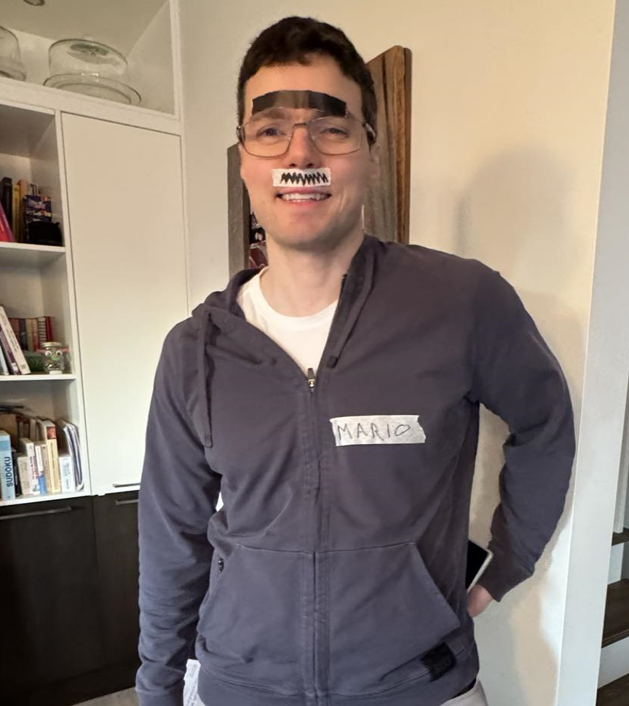
Qualités
Gentil:
- content
- tranquille
Serviable:
- aide, membres, famille
Drôle:
- imagination créative
- raconte des blagues

Slide 5

Travail
Actuaire:
-
- Compagnie assurance
- Fait de la programmation

Slide 6
Goûts
Propreté, sent mieux, ordonné
Œufs, très nutritif
Couvertures, comfortable

Slide 7

Loisirs
Lecture, explorer, l’imaginaire, histoire, lit, entraînement, rester, santé

Slide 8

Ce que j’aime le plus faire avec lui
Blagues, réconcilier rapidement
Cette photo par Auteur inconnu est soumise à la licence CC BY

Slide 9
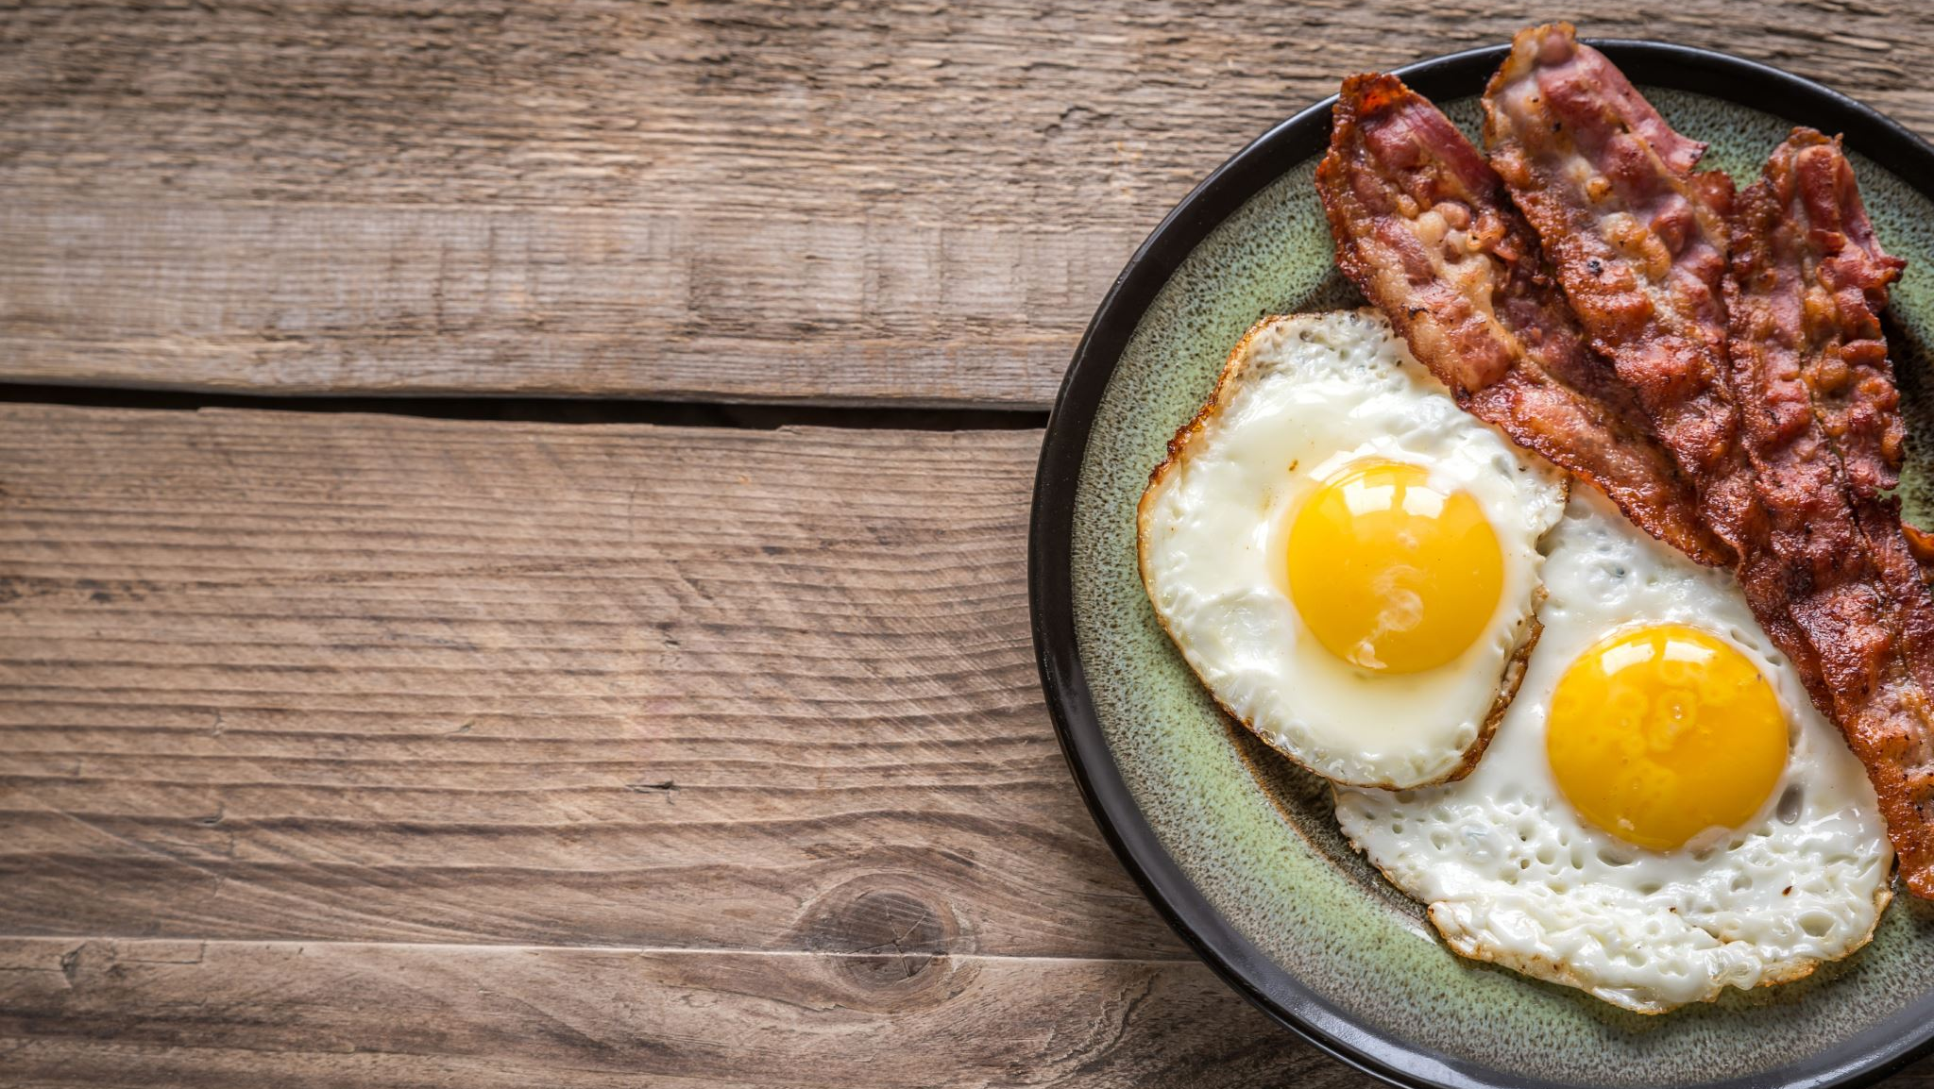
Ce que j’aime de mon père
Tranches de bacon, bien cuites

Slide 10

Moment heureux
Randonnée, mont Wright, marcher 7km, aller retour

Slide 11

Ce que j’aimerais faire plus tard avec lui
Pêcher, chalet

Slide 12
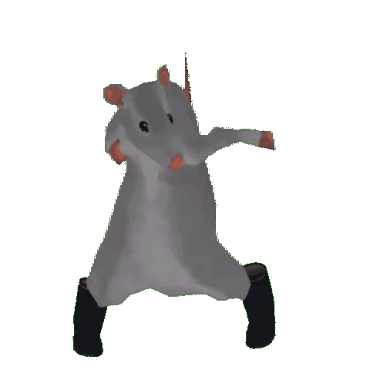
Merci de m’Avoir écouté

